Slide 1
LA JOIE DU PARDON
1De David. Instruction.
Heureux celui dont la transgression est pardonnée, et dont le péché est couvert !
2Heureux l’homme à qui l’Éternel ne compte pas l’iniquité, et dans l’esprit duquel il n’y a pas de fraude !
3Tant que je me suis tu, mes os ont dépéri, quand je rugissais tout le jour ;
4Car jour et nuit ta main s’appesantissait sur moi ; ma vigueur s’est changée en une sécheresse d’été. (Pause).
5Je t’ai fait connaître mon péché et je n’ai pas couvert mon iniquité ; j’ai dit : Je confesserai mes transgressions à l’Éternel ; et toi, tu as pardonné l’iniquité de mon péché. (Pause).
6C’est pourquoi tout homme pieux te priera au temps où l’on te trouve ; certainement, en un déluge de grandes eaux, celles-ci ne l’atteindront pas.
7Tu es mon refuge ; tu me préserves de la détresse, tu m’entoures des chants de triomphe de la délivrance. (Pause).
8Je t’instruirai, et je t’enseignerai le chemin où tu dois marcher ; je te conseillerai, ayant mon œil sur toi.
9Ne soyez pas comme le cheval, comme le mulet, qui n’ont pas d’intelligence, dont l’ornement est la bride et le mors, pour les maîtriser quand ils ne veulent pas s’approcher de toi.
10Le méchant a beaucoup d’afflictions ; mais celui qui se confie en l’Éternel, la bonté l’environnera.
11Réjouissez-vous en l’Éternel, égayez-vous, justes ! et poussez des cris de joie, vous tous qui êtes droits de cœur.
AG
Prédication du 05/01/2025 - Abdoulaye GANAME

Slide 2
CONTEXTE DU PSAUME 32
Le psaume 32 est un texte poétique attribué au roi David, figurant dans le livre des Psaumes de l'Ancien Testament. Ce psaume est classé parmi les "psaumes de pénitence", reflétant les thèmes de repentance et de pardon divin.
Dans ce texte, David exprime sa gratitude envers Dieu pour le pardon de ses péchés. Il souligne l'importance de la confession et de la sincérité dans la relation avec Dieu.
Le psaume met en lumière le soulagement et la joie qui découlent du pardon divin, contrastant avec le poids de la culpabilité non confessée.
Ce psaume offre un aperçu profond de la vue de Dieu concernant le péché, la repentance devant Lui et sa grâce qui l’accompagne par le pardon.
AG

Slide 3
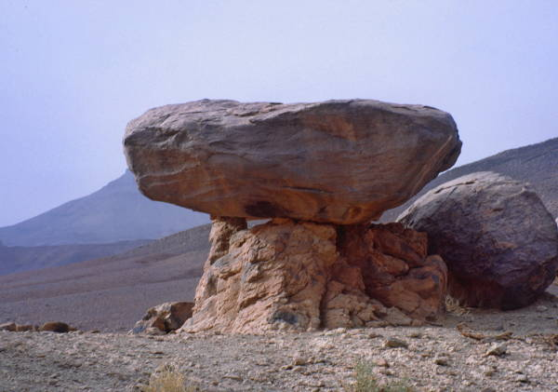
Le Poids du Péché
Gémissement de l'Âme
L'âme ressent d'abord le fardeau de ses péchés. C'est le début du chemin.
Réveil de la Conscience
Dieu éveille notre conscience. Il nous fait ressentir le poids de nos fautes.
Main de Dieu
Dieu appesantit sa main jusqu'à ce que nous reconnaissions nos erreurs.

Slide 4
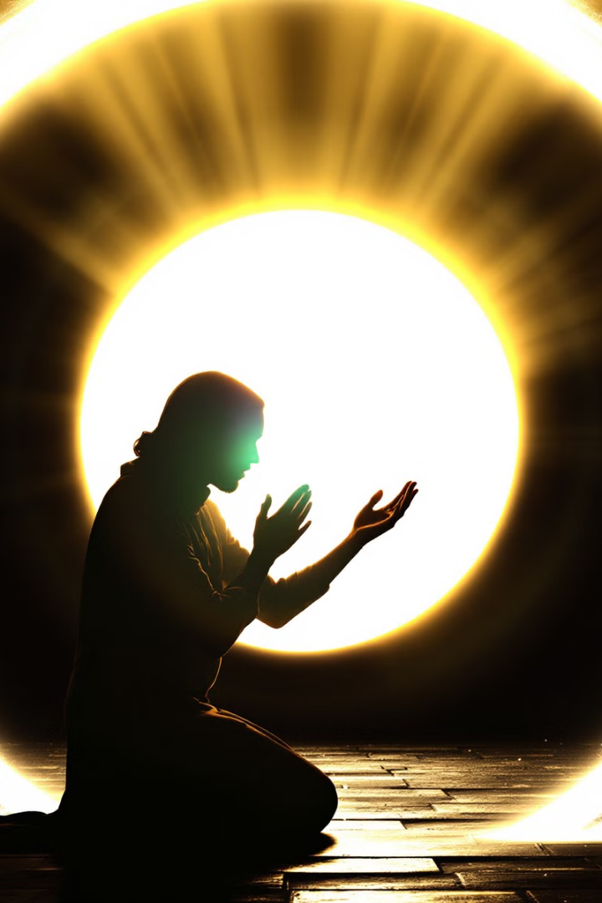
La Confession Libératrice
Tout Confesser
Danger de Dissimuler
Ne rien cacher à Dieu est la clé. C'est le moyen indispensable pour obtenir Son pardon.
Cacher nos péchés n'est pas la solution. Dieu les mettra en lumière tôt ou tard.
Repentance Sincère
La confession conduit à une véritable repentance, ouvrant la porte au pardon divin.

Slide 5
Les Trois Aspects du Pardon
Fardeau Enlevé
1
Le poids du péché est retiré de nos épaules.
Souillure Couverte
2
Nos fautes sont effacées, comme si elles n'avaient jamais existé.
Dette Annulée
3
Dieu efface notre ardoise, nous libérant de toute culpabilité.

Slide 6
La Marche avec Dieu
1
Écoute
Soyons attentifs à la voix de Dieu dans notre vie quotidienne.
2
Intelligence
Utilisons notre discernement pour comprendre la volonté de Dieu.
3
Volonté
Choisissons librement de nous rapprocher de Dieu, sans contrainte.

Slide 7
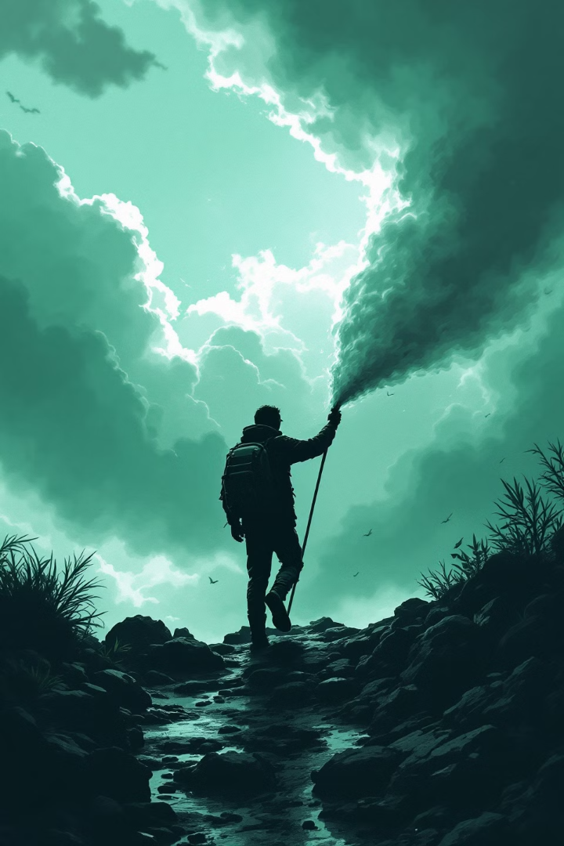
Les Dangers de la Résistance
Bride et Mors
Contraintes
Dieu peut utiliser des moyens pénibles si nous résistons à Sa volonté.
Notre entêtement peut nous conduire à des situations difficiles.
Cœur Endurci
Résister à Dieu peut endurcir notre cœur et nous éloigner de Lui.

Slide 8
Instructions Rétirées
La Parole
La Communion
L'Enseignement
Laissons-nous instruire directement par la Parole de Dieu. Elle est notre guide suprême.
Cherchons conseil dans la communion intime avec le Seigneur. Il nous éclaire.
Soyons ouverts à l'enseignement divin. Il façonne notre caractère et notre vie.

Slide 9
APPLICATIONS Vers une Vie de Bénédiction
Joie Profonde
Paix Intérieure
Goûtons au bonheur promis par Dieu. Il dépasse toute compréhension.
Trouvons la paix qui surpasse toute intelligence en nous abandonnant à Dieu.
Croissance Spirituelle
Grandissons dans notre foi, devenant chaque jour plus semblables au Christ.

